Slide 1
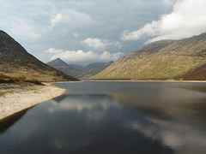
AGUA

Slide 2
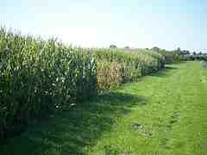
AGRICULTURA

Slide 3
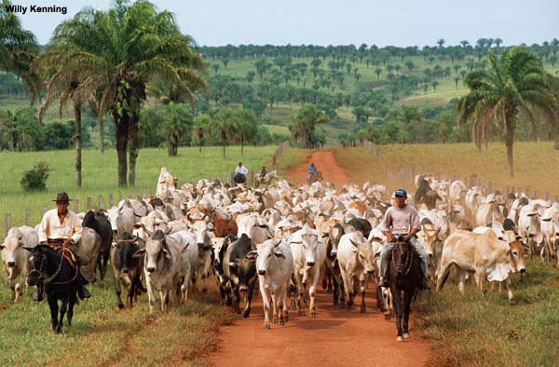
GANADERIA

Slide 4
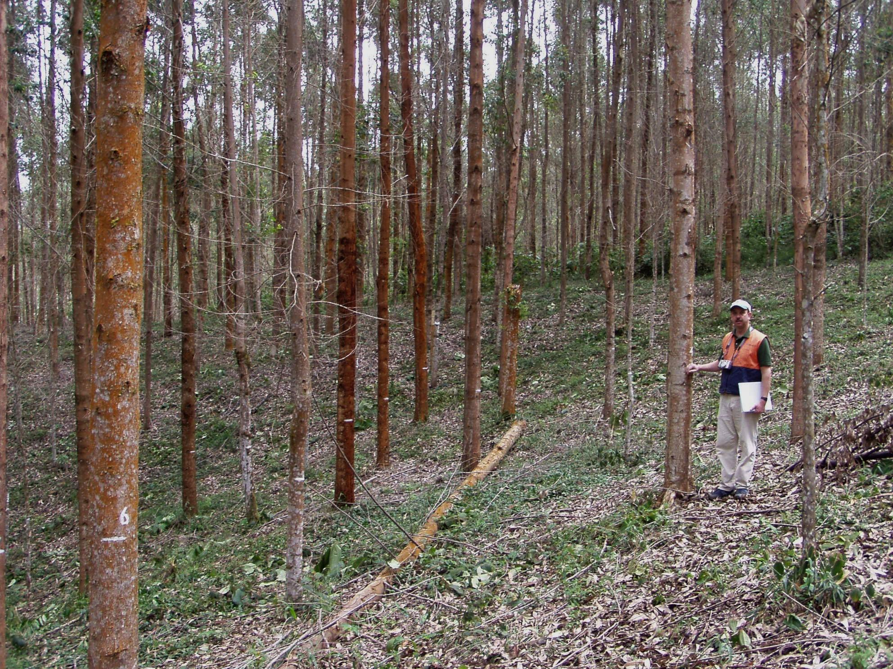
SILVICULTURA (ÁRBOLES)

